Slide 1
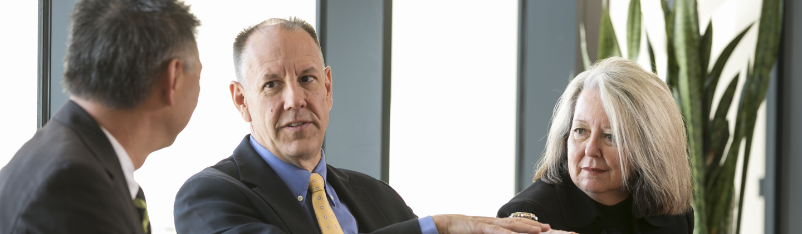
ROTARYS STRATEGIER
STYRKE ROTARY – VI ER HVA VI GJØR
Inger-Britt Zeiner, Rotary Public Image Coordinator sone 16
Notes:
Det prosjektet som Rotary nå gjennomfører er først og fremst et arbeid med omdømme. Vi omdefinerer måten vi presenterer oss på - for å gjøre oss mer synlige. Vi har et fantastisk produkt, men veldig få vet noe om det.
Vårt engasjement og handlinger kommer inn som en vesentlig faktor

Slide 2



Slide 3
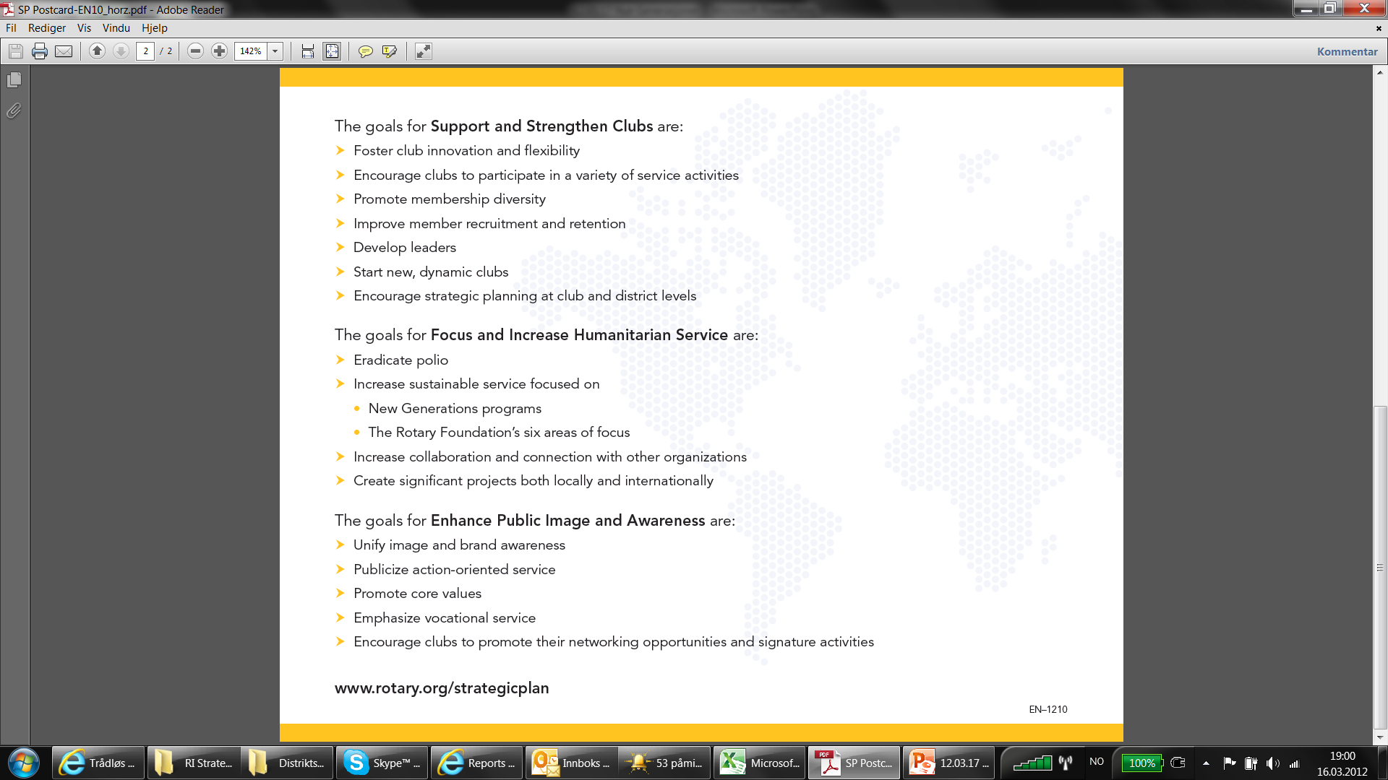

Slide 4


Slide 5


Slide 6
ROTARYs 5 KJERNEVERDIER
Tjeneste
Fellesskap, Vennskap, Kameratskap
Mangfold
Integritet
Lederskap

Slide 7
ROTARYs 5 KJERNEVERDIER - IDENTITET
Rotarys kjerneverdier representerer de grunnleggende prinsipper for organisasjonens kultur
  Gir retning for lederskap
  Styrer medlemmenes prioriteringer og handlinger innad i organisasjonen
Felles verdier er av stor betydning for samhørigheten i en organisasjon
Kjerneverdiene gir oss identitet som rotarianere

Slide 8
KJERNEVERDIER - IDENTITET
Å styrke Rotarys identitet og profil i markedet - en av hovedoppgavene inn i en ny fremtid for Rotary
Rotary i Norge stå sammen for å få oppmerksomhet i det nasjonale bildet, fra media både lokalt og nasjonalt
Rotarys brand – klubbene franchisetakere ?
Lojale mot brandet – stor rekkevidde

Slide 9
SAMARBEID
WORKING TOGETHER – LEAD BY EXAMPLE
Klubbsamarbeid
Intercity møter
Felles møter
Inspirasjon – energi – Sammen står vi sterkere

Slide 10
3 STRATEGIER
Støtte og styrke klubbene
Fokusere på og øke humanitær tjeneste
Forsterke den offentlige oppmerksomheten og profilen - PR og kommunikasjon

Slide 11
PLAN FOR INSPIRASJON
Støtte og styrke klubbene | Fokusere på og øke humanitær tjeneste | PR kommunikasjon
Foster club innovation and flexibility Encourage clubs to participate in a variety of service activities Promote membership diversity Improve member recruitment and retention Develop leaders Start new, dynamic clubs Extend Rotary Encourage strategic planning at club and district levels | Eradicate polio Increase sustainable service focused on programs and activities that support Youth and young leaders TRF’s six areas of focus Increase collaboration and connection with other organizations Create significant projects both locally and internationally | Unify image and brand awareness Publicize action-oriented service Promote core values Emphasize vocational service Encourage clubs to promote their networking opportunities and signature activities
11
Notes:
When you present the Strategic Plan to districts and clubs, let them look at it as an inspiration to the long-term planning, which you encourage them to make.
It gives a general view of the 3 strategic priorities and in the elements as the RI board sees them.
Motivate districts and clubs to find ideas for their planning.

Slide 12
ROTAYRY FOUNDATION – 6 FOKUSOMRÅDER
Fred og konfliktforebygging/løsning
Sykdomsforebygging og behandling
Vann og sanitær
Barn- og mødrehelse
5. Grunnutdanning og leseferdighet
6. Økonomi- og samfunnsutvikling

Slide 13
ROTARY’s TOPP INITIATIV FOR Å NÅ MÅLENE I STRATEGISK PLAN
Utryddelse av Polio
Styrke Rotary – enhetlig, konsistent image – Rotary Brand Center
Redesign websider
Regionale medlemsplaner
Ny Grant Model (Future Vision)
Rotary Club Central (online planleggings verktøy)
Rotary Showcase (online mulighet for å publisere prosjekt og service aktiviteter

Slide 14
VERKTØY - STRATEGIARBEID
Vägledning för en aktiv og fremgångsrik klubb 245-SV
Strategic Planning Guide
www.rotary.org
www.rotary.org/myrotary
www.rotary.org/clubcrentral
www.rotary.org/showcase
www.rotary.org/brandcenter

Slide 15
STYRKE ROTARY
Hvorfor internasjonal imagekampanje ?
Hvordan er Rotary image i Norge ?
Hvordan styrker vi Rotarys brand og image
her i Norge ?

Slide 16
BAKGRUNN
Mai 2011 – Rotary Internasjonal besluttet å se på Rotarys varemerke og hvordan det oppfattes rundt i verden. Revitalisering ?
Komité med bl.a. vår RI-dir. Ann-Britt Åsebol
September 2011 – Engasjerte det internasjonale PR byrået Siegel+Gale – Simple is Smart
Mai 2013 – Siegel+Gale overleverte sine funn
August 2013 – Vi får presentert resultatene

Slide 17
STYRKE ROTARY – ØNSKER SVAR PÅ:
Hva står Rotary for ?
Hvordan skiller Rotary seg fra andre organisasjoner ?
Hvorfor gjør Rotary en forskjell i verden ?

Slide 18


1997 – 1,2 mill.medlemmer, 2014 – 1,185 mill.

Slide 19

RESULTAT AV UNDERSØKELSEN
Aldri hørt om Rotary
Kjenner bare navnet
Kjenner litt
til Rotary
Notes:
Faktum er at Rotarys Public Image undersøkelse forteller oss at befolkningen ikke kjenner oss

Slide 20
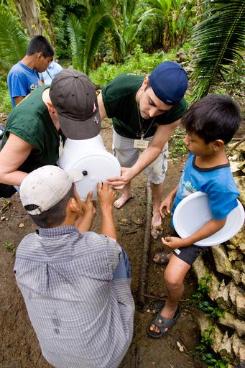
UTFORDRING
VI FÅR IKKE FULL OPPMERKSOMHET FOR VÅRT GODE ARBEID

Slide 21

MÅL
Tydliggjøre hva Rotary står for og hvordan vi er annerledes
Øke bevisstheten og forståelsen for Rotary
Motivere, engasjere og inspirere nåværende og fremtidige medlemmer, donatorer, strategiske partner og ansatte

Slide 22
ROTARY’S STYRKER DIFFERENSIERER OSS
Et tverrvitenskapelig perspektiv tillater oss å se utfordringer på en måte ingen andre kan
Muligheten til å benytte lederskap og ekspertise på sosiale spørsmål
Lidenskap og utholdenhet som kreves for varig endring. Polio
Samfunnspåvirkning i et globalt prespektiv
Ser
annerledes
Tenker annerledes
Handler
ansvarsfullt
Påvirker samfunnet globalt

Slide 23
HVORFOR BLE DU MED OG HVORFOR BLIR DU I ROTARY
med i Rotary i blå søyle / blir i grå søyle
Samfunnsengasjement - bidra med positiv innflytelse i samfunnet
Vennskap og kameratskap
30%
Profesjonelt nettverk/
bedrifts utvikling
For å ha positiv innflytelse globalt
20%
Potensiale for personlig/
yrkesmessig anerkjennelse
Utviklingsmuligheter
10%
0%

Slide 24
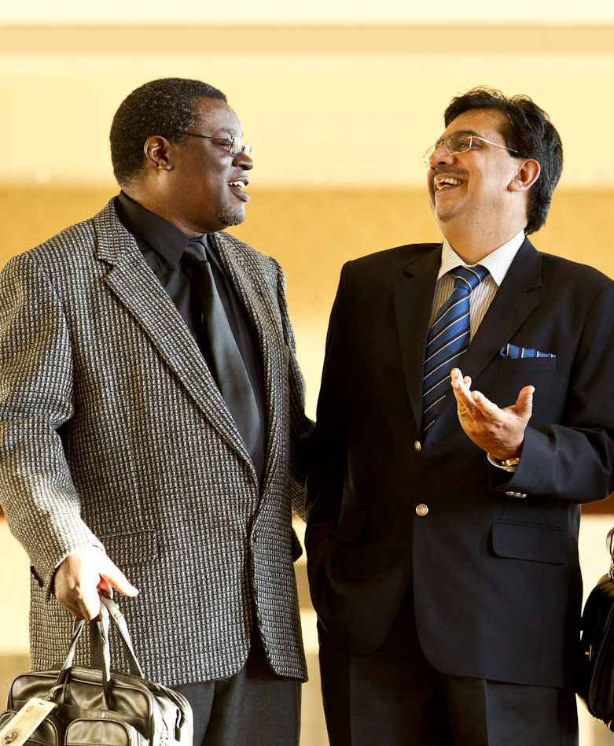
RESULTAT
Rotarianere er engasjerte ledere
  Ledelse definert ved tankesett (mindset) – ikke tittel eller posisjon
Det personlige møtet vil allid være en drivkraft i Rotary
Rotary påvirker samfunnet på et globalt plan

Slide 25
STRATEGI – VÅR KJERNE
HVA ER ROTARY ?
Undersøkelsen viser at få rotarianere kan gi et raskt og klart svar
«Um» - nøling

Slide 26
STRATEGI – VÅRT BUDSKAP
SAMLE LEDERE
UTVEKSLE IDEER
GJØRE INNSATS(TAKE ACTION)
Disse 3 uttrykkene skal hjelpe rotarianere til å skape sin egen, enkle forklaring av Rotary som kan benyttes i en heis mellom 2 etasjer for å forklare organisasjonen – «Elevator speech»

Slide 27
ESSENCE STATEMENT - KJERNEVERDI
Rotary samler ledere fra
alle kontinent, kulturer og yrker
for å utveksle ideer og gjøre innsats
til gavn for samfunnet lokalt og internasjonalt.

Slide 28
ESSENCE STATEMENT
Rotary unites leaders from
all continents, cultures and occupations
to exchange ideas and take action
for communities around the world.

Slide 29
ROTARYs VERDEN
Vennskap og global f0rståelse
Vi bygger livslange relasjoner
Etikk og integritet
Vi utfører våre
forpliktelser
Mangfold
Vi kobler sammen ulike perspektiv
Yrkeskunnskap,
Service og Lederskap
Vi bruker vårt lederskap og ekspertise til å løse sosiale problem
Notes:
5 Kjerneverdier: Tjeneste, Fellesskap – vennskap – kameratskap, Mangfold, Integritet og Lederskap

Slide 30

ROTARYs VAREMERKE STRATEGI
KJERNEN
VERDIENE
KOMMUNIKASJON
Hvorfor vi finnes
Hva vi tror på
Hvordan vi
snakker om organisasjonen

Slide 31

VÅR KOMMUNIKASJON
SMART
Vi ser på problem fra ulike vinkler og anvender vår ekspertise for å løse sosiale problem på en måte som andre ikke kan. Vår kommunikasjon er insiktsfull.
VI FØLES:
Kunnskapsrike
Klarsynte
Sikre
MEN IKKE:
Mystiske
Fraværende
Arrogante

Slide 32
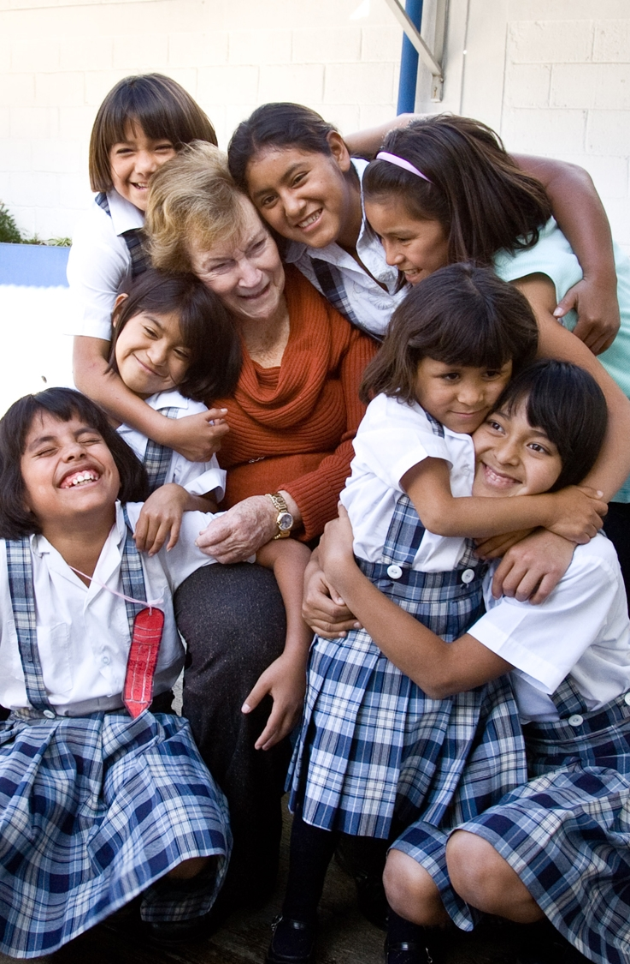
VÅR KOMMUNIKASJON
MEDMENNESKELIG
Vi takler verdens tøffeste utfordringer gjennom empati. Fra et kommunikasjons synspunkt fokuserer vi på mennesker og fortellinger som er troverdige.

Slide 33

VÅR KOMMUNIKASJON
UTHOLDENDE
Vi er utholdende i våre bestrevelser etter varige løsninger hjemme og ute.
Vi har en besluttsomhet og driv. Vi taler med tydlighet og hensikt.

Slide 34

VÅR KOMMUNIKASJON
INSPIRERENDE
Vi blir motivert av det fine vennskapet og de positive forandringar vi har fått til i samfunnet. Vi agerer med entusiasme og lidenskap.

Slide 35
SLUTT RESULTAT – HVA VIL VI OPPNÅ ?
  Øke forståelsen for Rotary
  Øke medlemstallet
  Større forståelse i samfunnet
  Øke tilskudd til klubber, distrikt og The Rotary Foundation
  Øke partnerskap på lokalt og globalt nivå for å tilføre mer funding, flere relasjoner og mer ekspertise til Rotary saken

Slide 36
HVORDAN ER SITUASJONEN I NORGE ?
Hva sier Nyhetsmediene ?
Hva sier ikke rotarianere på gaten ?
Hva sier ungdommen ?

Slide 37
HVORDAN ER SITUASJONEN I NORGE ?
Hvilke kampanjer er ført ?
Hvordan rekrutteres nye medlemmer ?
Hvordan fortelles Rotary historien ?
Hvor mange nye medlemmer beholder vi ?
Hvilken opplevelse har de som melder seg ut?

Slide 38
HVA KAN VI GJØRE FOR Å STYRKE ROTARYs BRAND ?
Bygge opp en funksjonell PR-organisasjon, sone, land, distrikt og klubb
Følge felles strategi og retningslinjer
Forstå at vi er ett brand, men med plass til diversitet
Erkjenn at PR krever kontinuerlig arbeid og et budsjett – ikke hver fjerde søndag
PR utvalg med riktig kompetanse
Vær bevisst på at DU er public relations !

Slide 39
PR MÅL 2014-2015 FOR SONE 16
PR komité og strategi/plan for intern og ekstern kommunikasjon i alle distrikt med budsjett
PR ansvarlig i alle klubber med budsjett
Styrke Rotary – alle distrikt skal få informasjon og opplæring
PR seminar i alle land i sonen
Dato for felles PR aktiviteter – 23. februar og 24. oktober
Utarbeide aktivitetskalender og PR verktøykasse tilpasset distrikt og klubber – avventer resultat fra prosjekt i Danmark

Slide 40
FORSLAG TIL WORKSHOP
HVORDAN VISER ROTARIANERE LOKALSAMFUNNET HVEM DE ER PÅ DEN GODE MÅTE ?
HVILKE AKTIVITETER KAN STYRKE ROTARYs BRAND OG ØKE INTERESSEN FRA DET EKSTERNE MILJØ ?

Slide 41
ESSENCE STATEMENT - KJERNEVERDI
HVA VAR DE TRE ORDKOMBINASJONENE VI SKAL HUSKE FOR Å FORTELLE HVA ROTARY ER ?

Slide 42
STRATEGI – VÅRT BUDSKAP
SAMLE LEDERE
UTVELKSLE IDEER
GJØRE INNSATS (TAKE ACTION)

Slide 43
ROTARIANERE ROLLEMODELLER
Vi får ikke den oppmerksomhet eksternt som vi ønsker hvis den interne kommunikasjonen ikke fungerer

Slide 44
LIGHT UP ROTARY
Det hele begynner med deg og meg
Light up Rotary
Med symbolikk fra fyrtårnet :
DU MÅ GLØDE LITT SELV FOR Å LYSE FOR ANDRE !

Slide 45
  TAKK FOR OPPMERKSOMHETEN !
  Kontaktinfo:
  Inger-Britt Zeiner, Færder Rotary Klubb
  ibz@zeiner.no
  Mobiltlf. 913 61 476, Jobb 333 59 904

